Slide 1


‘When we genuinely forgive, we set a prisoner free and soon discover that the prisoner was us! The truth is that the only thing harder than forgiveness is the alternative and it’s consequences – unforgiveness. The Bible gives a straightforward answer to why God expects us to forgive – because that is what He is like.’

Slide 2
‘In the final analysis, forgiveness is an act of faith. By forgiving another, I am trusting that God is a better justice-maker than I am. By forgiving, I release my own right to get even and leave all issues of justice for God to work out. I leave in God’s hands the scales that must balance justice and mercy.’

Slide 3
2 Cor 10:3-6
‘It is true that I am an ordinary, weak human being, but I don’t use human plans and methods to win my battles. I use God’s mighty weapons, not those made by men, to knock down the devil’s strongholds. These weapons can break down every proud argument against God and every wall that can be built to keep men from finding Him.

Slide 4
2 Cor 10:3-6
With these weapons I can capture rebels and bring them back to God, and change them into men whose hearts’ desire is obedience to Christ. I will use these weapons against every rebel who remains after I have first used them on you yourselves, and you surrender to Christ.’

Slide 5
SELF-WORTH, SECURITY & SIGNIFICANCE II.

Slide 6
SELF-WORTH: Wie is ek?
SECURITY: Ek wil behoort.
SIGNIFICANCE: Ek soek betekenis in my lewe.

Slide 7
Versoeking is bose druk wat op jou geplaas word deur die groot Verwerpte & Versoeker om in te gee, op te gee & sodoende te sondig.

Slide 8
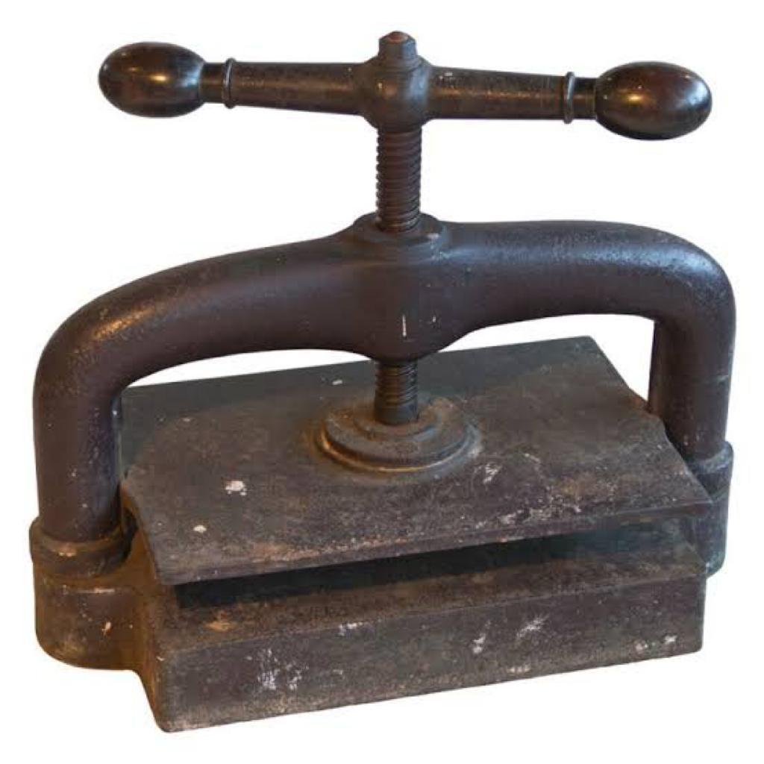

Slide 9
Temptation is evil pressure put on you by the Enemy to cave in, quit and hopefully sin.

Slide 10
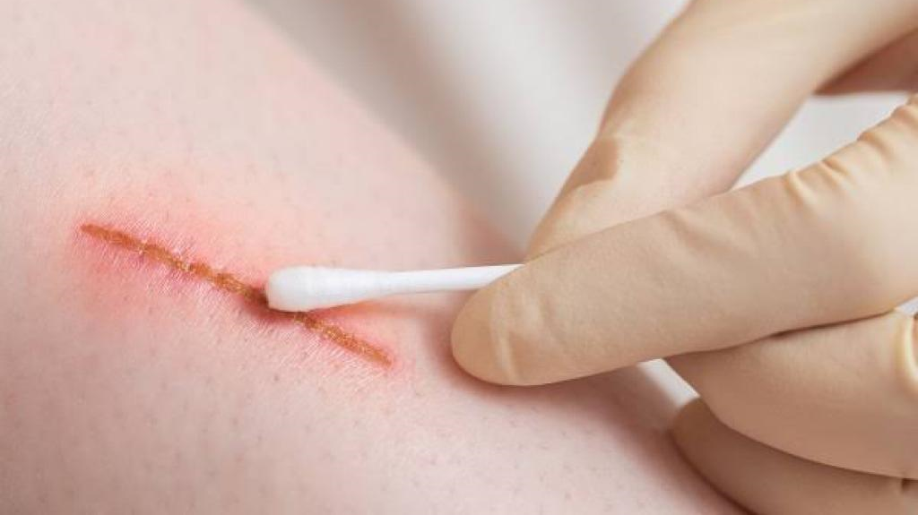

Slide 11
‘Ek sal nie veel meer met julle spreek nie; want die owerste van hierdie wêreld kom en het aan My niks nie.’ (Jh 14:30)

Slide 12
ALTERNATIEWE VOORSTELLE (VERSOEKINGS)…
DWELMS…
GELD…
ALKOHOL…
IMMORELE SEKS…
GODSDIENS…
KO-AFHANKLIKE VERHOUDINGS…

Slide 13
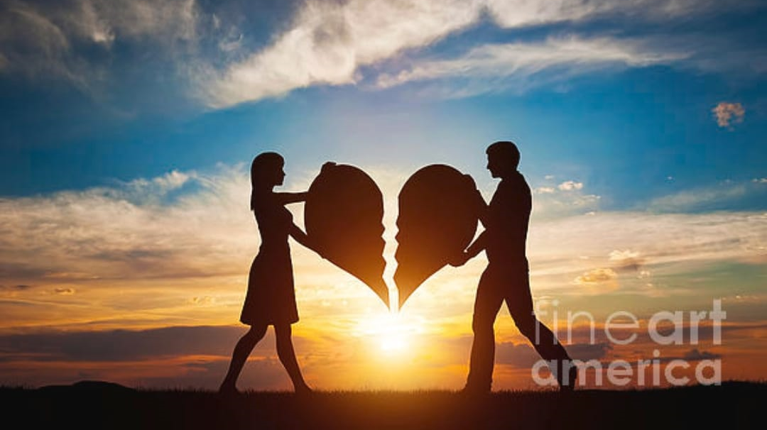

Slide 14
½ X ½ = ¼

Slide 15
VERGELYKING: SONDE gedoen aan jou → WOEDE → ONVERGEWINGS GESINDHEID → BITTERHEID → CHRONIESE SIEKTE SIMPTOME.

Slide 16
‘…en pas op dat niemand in die genade van God veragter nie; dat geen wortel van bitterheid opskiet en onrus verwek en baie hierdeur besoedel word nie.’ (Heb 12:15)

Slide 17
DOMINO EFFEK: FISIESE SIEKTE ← WORTEL van BITTERHEID ← ONVERGEWINGS GESINDHEID ← KWAAD ← SONDE teenoor hulle gepleeg…

Slide 18
‘Toe kom Petrus na Hom en sê: Here, hoe dikwels sal my broeder teen my sondig en ek hom vergewe? Tot sewe maal toe?

Slide 19
Jesus antwoord hom: Ek sê vir jou, nie tot sewe maal toe nie, maar tot sewentig maal sewe toe.

Slide 20
Daarom word die koninkryk van die hemele vergelyk met ‘n sekere koning wat met sy diensknegte wou afreken. En toe hy begin afreken, word daar een na hom gebring wat tien duisend talente skuldig was. En omdat hy nie kon betaal nie, gee sy heer bevel dat hy verkoop moet word, en sy vrou en sy kinders en alles wat hy het, en dat betaal moet word.

Slide 21
Toe val die dienskneg neer en buig voor hom en sê: Heer, wees lankmoedig met my, en ek sal u alles betaal. En die heer van daardie dienskneg het innig jammer vir hom gevoel en hom losgelaat en hom die skuld kwytgeskeld.

Slide 22
Maar toe daardie dienskneg uitgaan en een van sy medediensknegte vind wat hom honderd pennings skuldig was, het hy hom aan die keel gegryp en gesê: Betaal my wat jy skuld.

Slide 23
Sy mededienskneg val toe voor sy voete neer en smeek hom en sê: Wees lankmoedig met my, en ek sal jou alles betaal. En hy wou nie, maar het gegaan en hom in die gevangenis gewerp totdat hy die skuld sou betaal het.

Slide 24
En toe sy medediensknegte sien wat gebeur het, was hulle baie bedroef, en hulle het gegaan en aan hulle heer meegedeel alles wat gebeur het.

Slide 25
Daarop roep sy heer hom en sê vir hom: Jou slegte dienskneg, al daardie skuld het ek jou kwytgeskeld, omdat jy my gesmeek het; moes jy nie jou mededienskneg ook barmhartig wees soos ek jou ook barmhartig gewees het nie?

Slide 26
En sy heer het hom in toorn oorgegee aan die pynigers totdat hy sou betaal het alles wat hy hom skuldig was.

Slide 27
So sal ook my hemelse Vader aan julle doen as julle nie elkeen sy broeder van harte sy oortredinge vergewe nie.’ (Mt 18:21-35)

Slide 28
Mt 18:15-17.
‘En as jou broeder teen jou sondig, gaan bestraf hom tussen jou en hom alleen. As hy na jou luister, dan het jy jou broeder gewin; maar as hy nie luister nie, neem nog een of twee met jou saam, sodat in die mond van twee of drie getuies elke woord kan vasstaan.

Slide 29
Mt 18:15-17.
En as hy na hulle nie luister nie, sê dit aan die gemeente; en as hy na die gemeente ook nie luister nie, laat hom vir jou wees soos die heiden en die tollenaar.’

Slide 30
‘Toe die broers van Josef sien dat hulle vader dood was, het hulle gesê: Sê nou Josef gaan ons as vyande behandel en hy gaan ons werklik vergelde al die kwaad wat ons hom aangedoen het! Daarom het hulle hierdie boodskap na Josef gestuur: U vader het voor sy dood bevel gegee met hierdie woorde:

Slide 31
So moet julle vir Josef sê: Ag, vergewe tog die oortreding van jou broers en hulle sonde, want hulle het jou kwaad aangedoen. Maar nou, vergewe tog die oortreding van ons wat die God van u vader dien. En Josef het geween toe hulle met hom spreek.

Slide 32
En sy broers het ook self gegaan en voor hom neergeval en gesê: Kyk, ons is u slawe. Maar Josef het hulle geantwoord: Moenie bevrees wees nie; want is ek in die plek van God?

Slide 33
Want júlle het wel kwaad teen my bedink, maar God het dit ten goede gedink om te doen soos dit vandag is, om ‘n groot volk in die lewe te hou.’ (Gen 50:15-20)

Slide 34
KRUISVERWYSING: SAVED AT LAST.

Slide 35
Lk 24:46-47.
‘En Hy sê vir hulle: So is dit geskrywe, en so moes die Christus ly en op die derde dag uit die dode opstaan, en bekering en vergewing van sondes in sy Naam verkondig word aan al die nasies, van Jerusalem af en verder.’

Slide 36
Hd 20:20-21.
‘hoe ek niks agtergehou het van wat nuttig is nie, om dit aan julle te verkondig en julle te onderrig in die openbaar en in julle huise, terwyl ek kragtig by die Jode sowel as die Grieke aangedring het op die bekering tot God en die geloof in onse Here Jesus Christus.’

Slide 37
‘Daarom, koning Agríppa, was ek aan die hemelse gesig nie ongehoorsaam nie, maar ek het eers aan die mense in Damaskus en in Jerusalem en in die hele land van Judéa en aan die heidene verkondig dat hulle tot inkeer moet kom en hulle tot God bekeer deur werke te doen wat by die bekering pas.’ (Hd 26:19-20)

Slide 38
2 Kor 4:5-7.
‘Want ons verkondig nie onsself nie, maar Christus Jesus as Here, en onsself as julle diensknegte om Jesus wil. Want God wat gesê het dat daar uit duisternis lig moet skyn - dit is Hy wat in ons harte geskyn het om die verligting te bring van die kennis van die heerlikheid van God in die aangesig van Jesus Christus.

Slide 39
2 Kor 4:5-7.
Maar ons het hierdie skat in erdekruike, sodat die voortreflikheid van die krag van God mag wees en nie uit ons nie.’

Slide 40
SELF-WORTH, SECURITY & SIGNIFICANCE II.

